Slide 1

精神健康大数据平台
技术小组工作汇报
汇报人：程智雅 李泽琛
2019-11-29

Slide 2

01
本周工作总结
目录
02
下周工作计划
CONTENTS
03
遇到的问题
04
会议纪要

Slide 3


本周工作总结

Slide 4


本周工作总结
本周工作总结
1
CNN模型补充
2
RNN模型
3
服务器系统重装

Slide 5

CNN
A
LeNet-5
CNN模型
B
AlexNet
C
ResNet
D
VGG

Slide 6

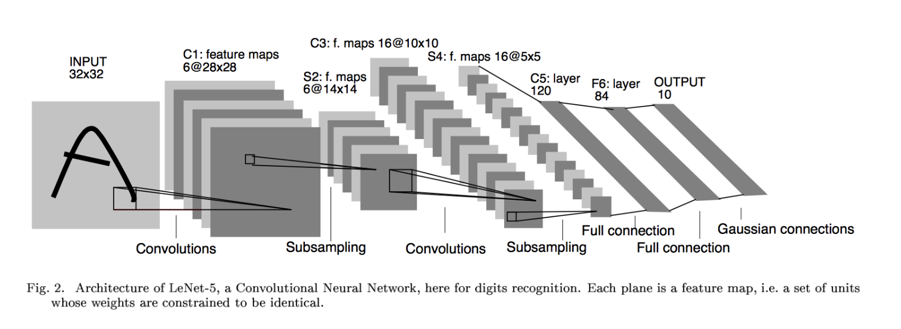
A
LeNet-5
LeNet诞生于1994年，由深度学习三巨头之一的Yan LeCun提出。
LeNet主要用来进行手写字符的识别与分类，准确率达到了98%，并在美国的银行中投入了使用，被用于读取北美约10%的支票。LeNet奠定了现代卷积神经网络的基础。
LeNet-5结构图，图片来源http://yann.lecun.com/exdb/publis/pdf/lecun-01a.pdf

Slide 7
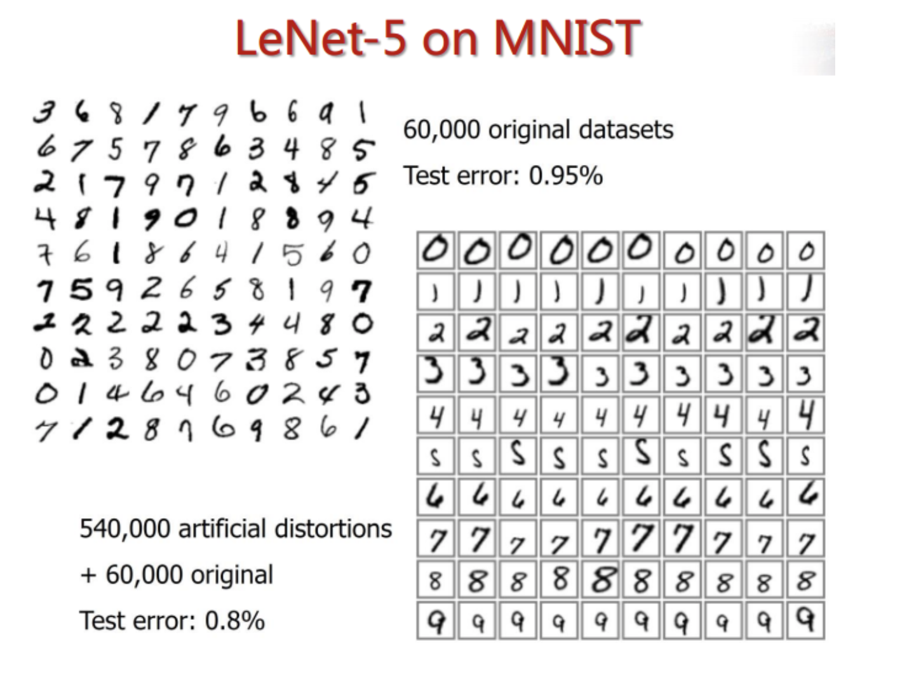
A
LeNet-5

Slide 8
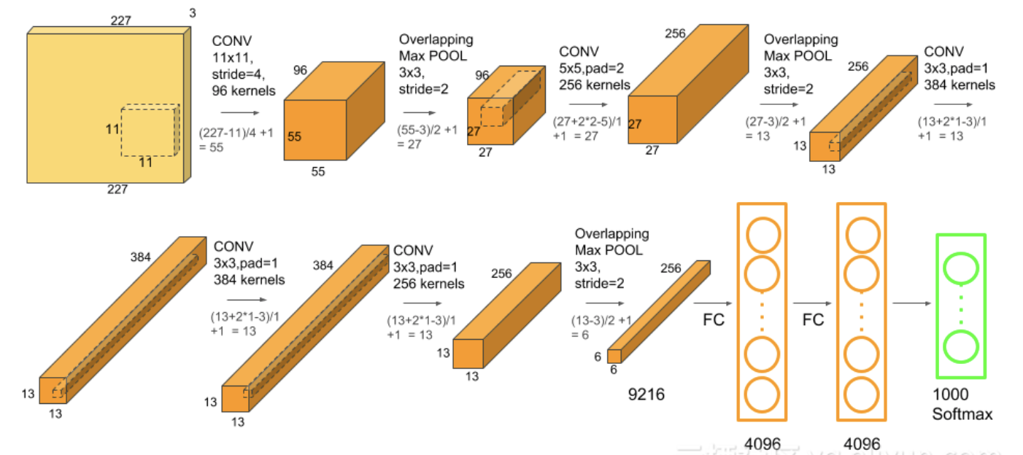
B
AlexNet
AlexNet由Hinton的学生Alex Krizhevsky于2012年提出，并在当年取得了Imagenet比赛冠军。
AlexNet结构图，图片来源https://www.jianshu.com/p/00a53eb5f4b3

Slide 9
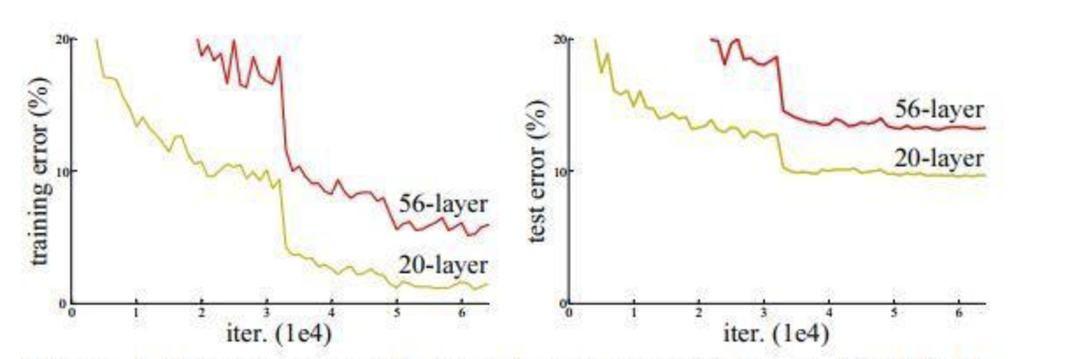
C
ResNet
ResNet（残差神经网络）由微软研究院的何凯明等4名华人于2015年提出，成功训练了152层超级深的卷积神经网络，效果非常突出，而且容易结合到其他网络结构中。
常规CNN网络后期层数增加带来的分类准确率的降低，图片来源https://www.jianshu.com/p/93990a641066

Slide 10
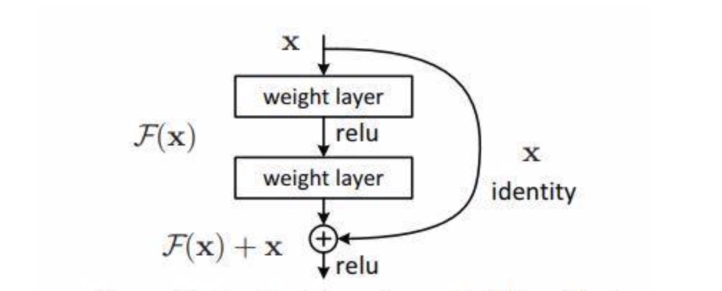
C
ResNet
残差学习
残差学习单元，图片来源https://www.jianshu.com/p/93990a641066

Slide 11
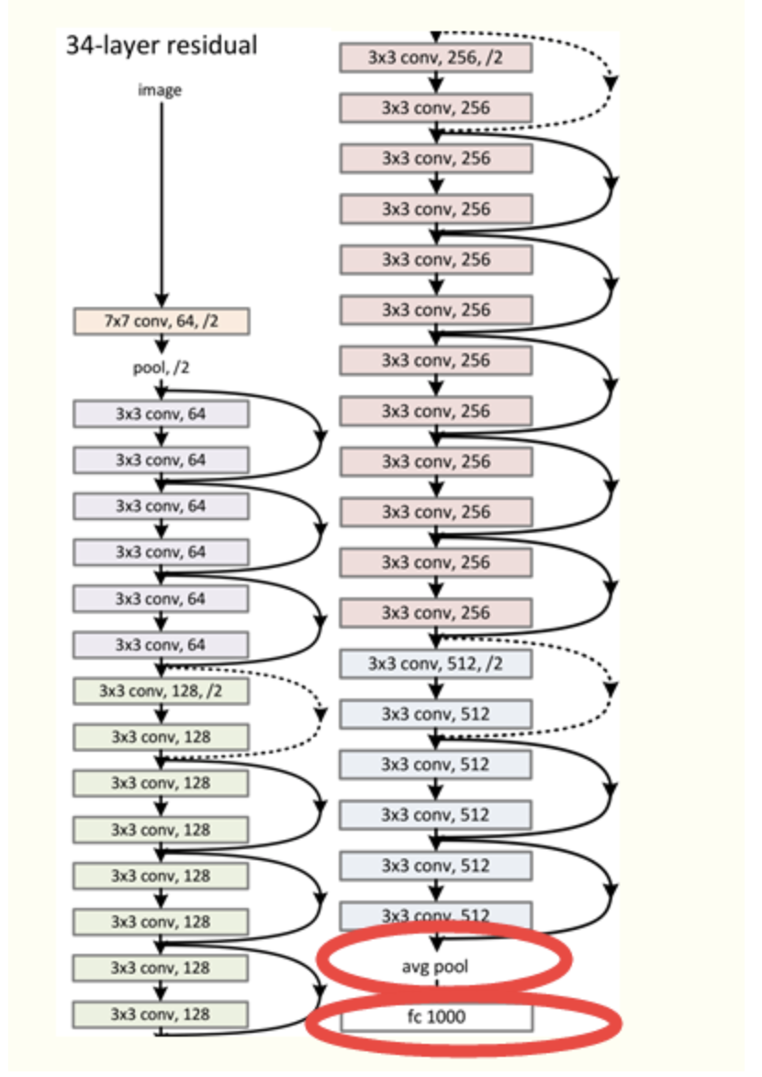
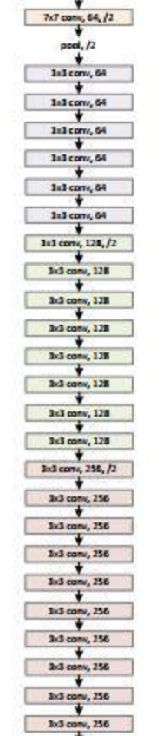
C
ResNet
VGG朴素网络结构图
34层的ResNet网络
图片来源https://www.cnblogs.com/wj-1314/p/9754072.html

Slide 12
RNN
A
SimpleRnn
RNN模型
B
LSTM
C
GRU

Slide 13
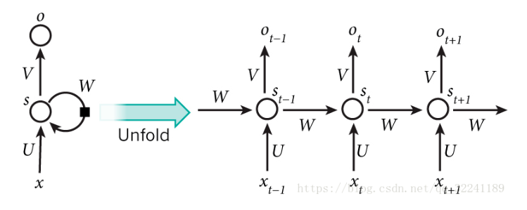
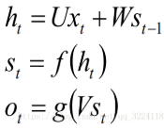
A
SimpleRnn
Hidden Layer的层级展开图
添加自循环回路，引入时间维度。
提取时间信息，循环核参数（W,U,V）时间共享。
多用于和时间先后顺序相关的领域：如语音识别。
图片来源https://blog.csdn.net/qq_32241189/article/details/80461635

Slide 14
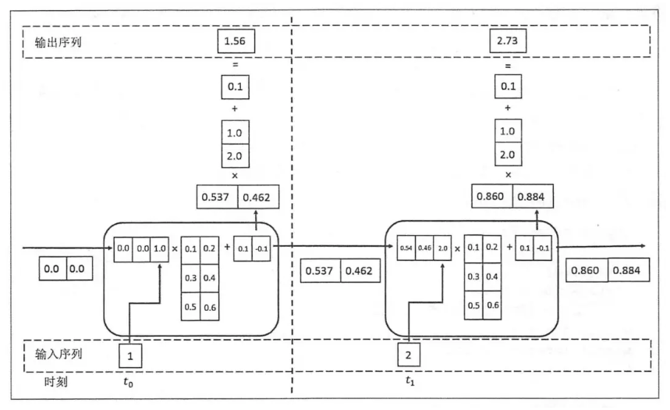
A
SimpleRnn
上一时刻的状态与当前时刻的输入拼接构成全连接层的输入
图片来源https://blog.csdn.net/qq_32241189/article/details/80461635

Slide 15
A
SimpleRnn
simpleRNN的缺点
记忆短期：第一个隐藏层的store的内容在往后传递的时候，影响是逐渐减弱的，也可以理解为simpleRNN的记忆是非常短期的，很快就给改写了。
Store内容无法控制：一个语句中并不是所有的内容都应该写入到Store中影响整个语句。
如：“我想要加糖的咖啡”
解决：LSTM， GRU

Slide 16
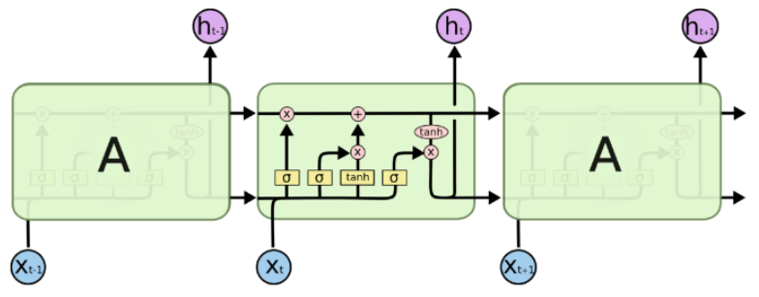
B
LSTM算法(Long Short Term Memory, 长短期记忆网络 )
LSTM算法结构图
遗忘门：决定了细胞态将按什么比例忘记信息
输入门：决定多少比例信息会被存入细胞态
输出门：确定细胞态的输出比例
图片来源https://blog.csdn.net/zhangbaoanhadoop/article/details/81952284

Slide 17
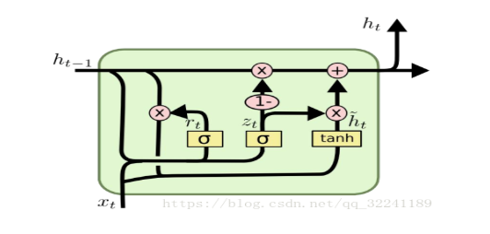
C
GRU算法（Gated Recurrent Unit, 门控循环单元）
GRU算法结构图
将LSTM中遗忘门和输入门合为更新门
更新门：控制加入多少候选隐藏层信息
重置门：计算候选隐藏层信息，控制保留多少前一时刻隐藏层信息

Slide 18
RNN
A
遇到的问题和解决
系统重装
B
结果

Slide 19
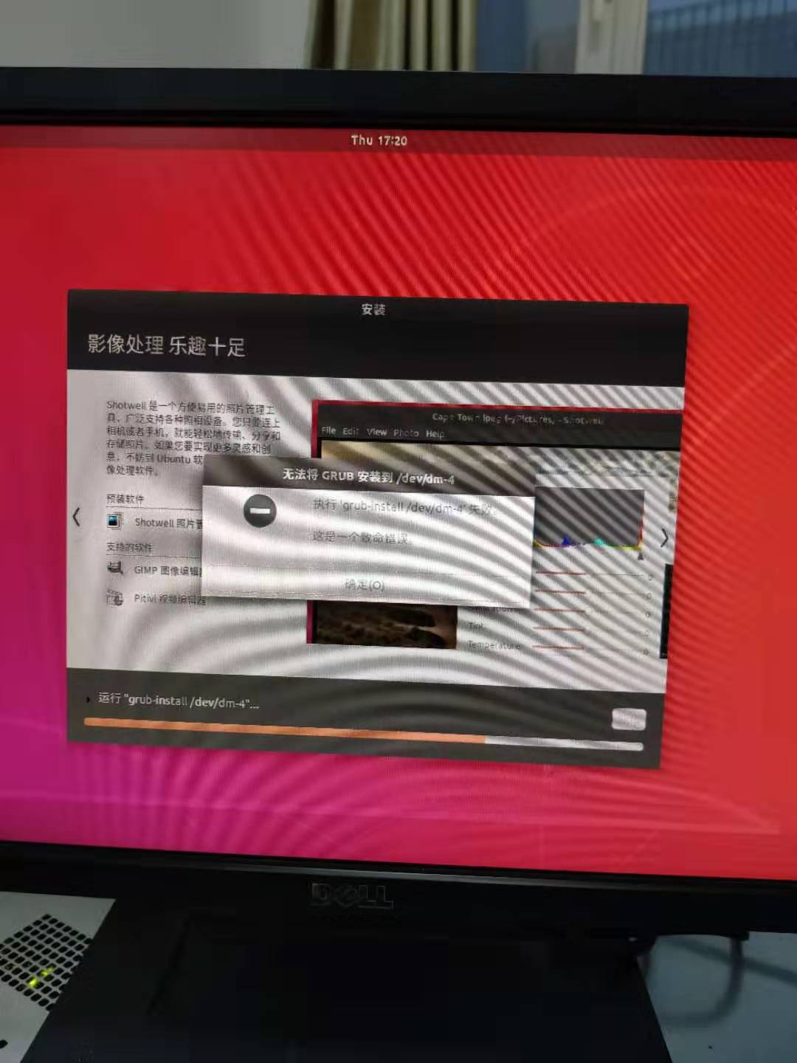
A
遇到的问题和解决

Slide 20
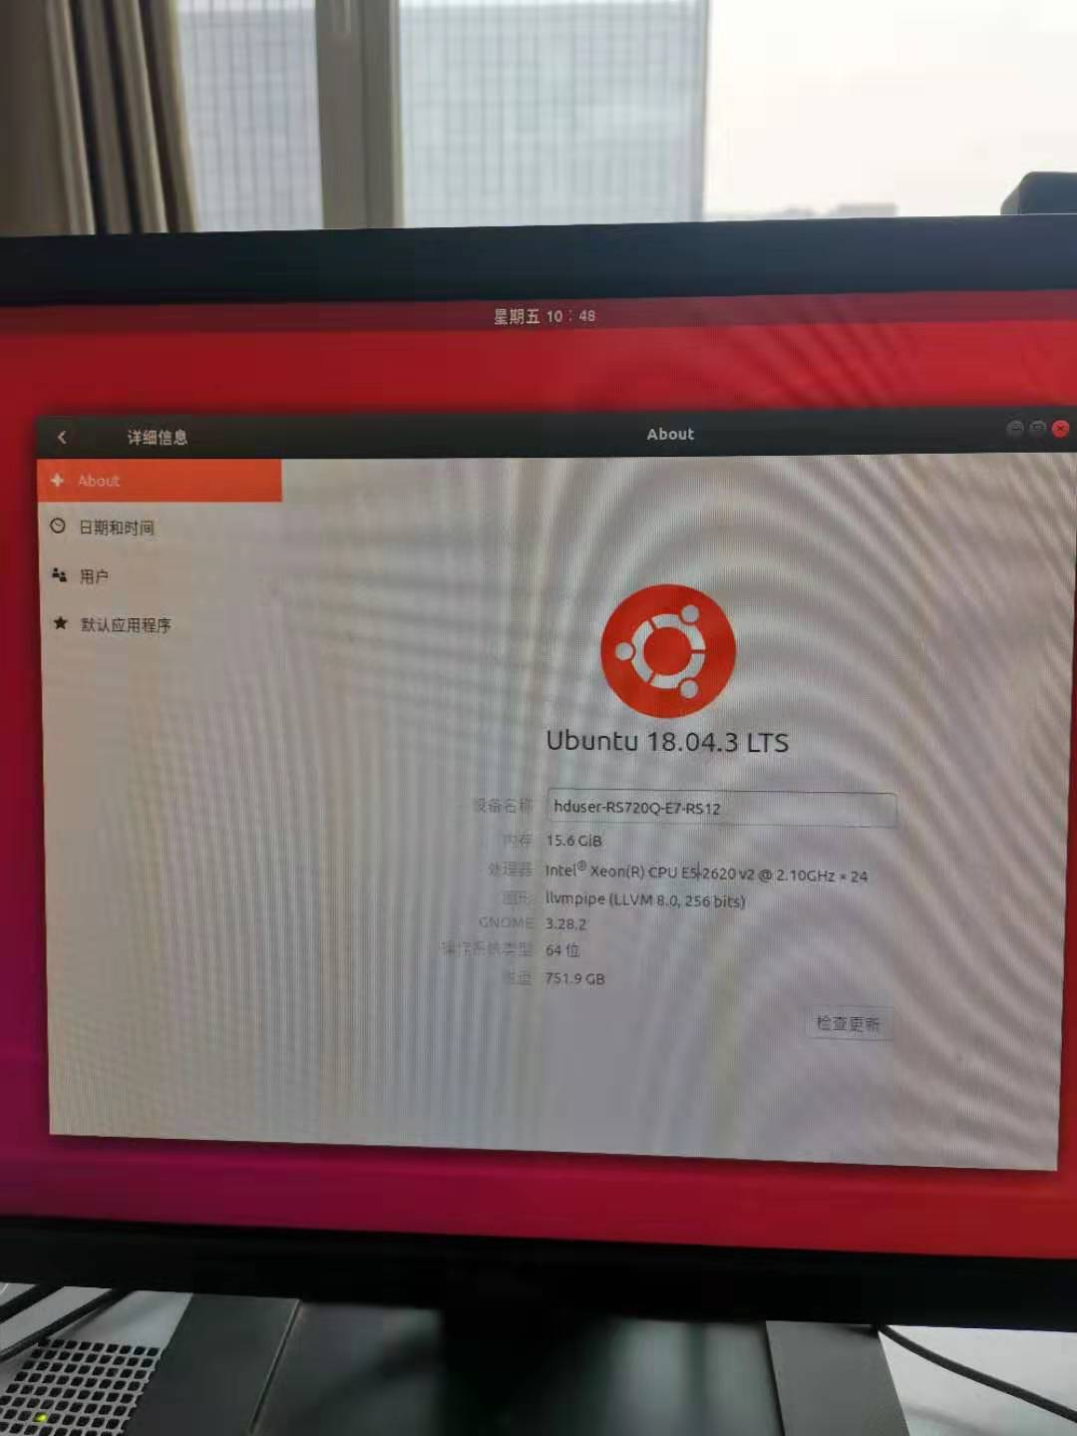
B
结果

Slide 21

下周工作计划

Slide 22

下周工作计划
服务器集群搭建
寻找数据，CNN、RNN实例分析

Slide 23

遇到的问题

Slide 24
遇到的问题
服务器磁盘阵列配置

Slide 25

会议纪要

Slide 26
会议纪要
主题：确定处理数据、分工安排
时间：11月25号 19:00 – 19:30
地点：五号楼讨论室
人员：小组全体
内容：
补充CNN模型
熟悉RNN

Slide 27
会议纪要
主题：服务器系统重装
时间：11月28号 18:00 – 21:00
地点：1408实验室
人员：李泽琛，王思成
内容：三台服务器重装Ubuntu18.04完成

Slide 28
THANK YOU

